Slide 1

Filosofia, Política i Economia
Notes:
Vista moderador: permet veure la presentació amb les notes de l'orador en un equip (el teu portàtil, per exemple), mentre que l'audiència la veu a pantalla sencera en altre equip. Per treure la vista moderador, cal deseleccionar l’opció a la pestanya “Presentació amb diapositives”.

Slide 2

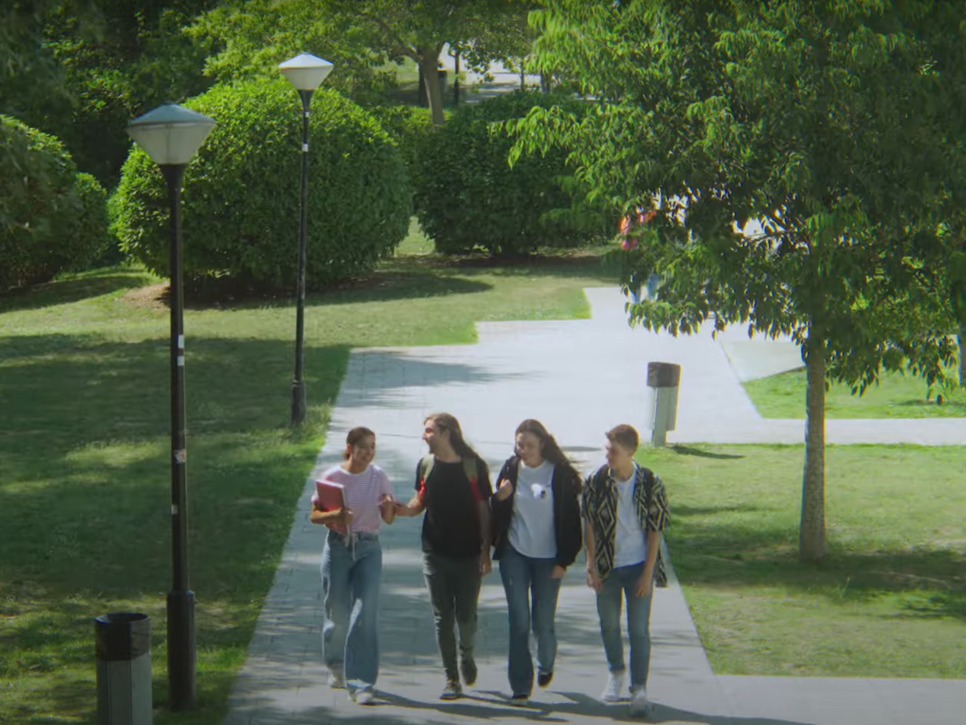



Un campus ple d’experiències
Més vídeos al canal YouTube de la UAB
Notes:
Vídeo de presentació de la UAB de 24 segons.

Slide 3









5 raons per triar la UAB
1
5
2
3
4

Slide 4

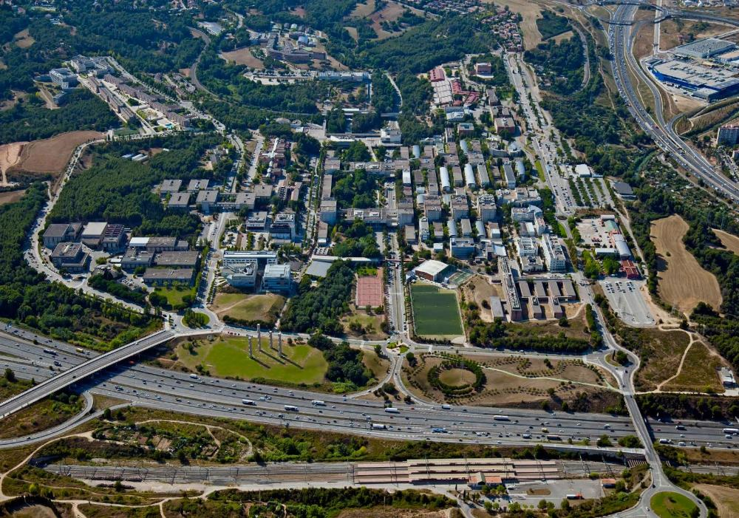
































Un campus únic
Facultats i Escoles
Idiomes
Botigues
Centres d’investigació
Participació i solidaritat
Tren
Biblioteques
Servei Assistencial
de la Salut
Busos
Vila Universitària
Bars i restauració
Zona verda
Esports
Cinema i teatre
InfoUAB
Veure més

Slide 5


Filosofia, Política i Economia

Slide 6



El grau en Filosofia, Política i Economia
Grau interuniversitari
Universitat Autònoma de Barcelona (UAB)
Universitat Pompeu Fabra (UPF)
Universitat Autònoma de Madrid (UAM)
Universitat Carlos III de Madrid (UC3M)
Idioma: castellà, català i anglès
Admissió: a cada universitat
Matrícula: es fa a la Universitat Pompeu Fabra.
Preu per crèdit: consulteu a la fitxa del grau

Slide 7
El grau en Filosofia, Política i Economia
El grau en Filosofia, Política i Economia té una àmplia i prestigiosa tradició acadèmica en el món anglosaxó.
L'Aliança de 4 universitats (A4U) formada per la Universitat Autònoma de Barcelona (UAB), la Universitat Autònoma de Madrid (UAM), la Universitat Carles III (UC3M) i la Universitat Pompeu Fabra (UPF), ofereixen aquest grau interuniversitari.
La particularitat del grau recau en la mobilitat dels estudiants, que han de cursar els seus estudis entre Barcelona i Madrid i tenen la possibilitat de cursar una part dels estudis en una universitat estrangera.
Veure més

Slide 8

Notes de tall
Batxillerat i CFGS
Filosofia, Política i Economia | 12,260
Més grans de 25 anys
Filosofia, Política i Economia | 5,000
Nota de tall 2024
Veure més
Totes les ponderacions al Canal Universitats

Slide 9
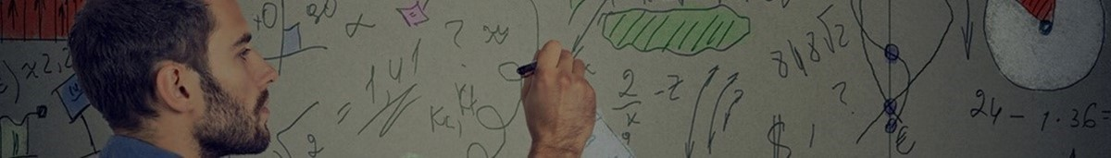
Així s’estructura el grau
Crèdits: 240 ECTS (4 anys)
Places: 60 (30 a la UPF i la UAB, 15 a la UAM i 15 a la UC3M)
1r curs: UPF (1r semestre), UAB (2n semestre) 2n curs: UAM (1r semestre), UC3M (2n semestre) 3r curs: UAB 4t curs: UAB i UPF
Veure +info d’horaris

Slide 10

Així s’estructura el grau
Formació Bàsica
60 ECTS
Assignatures de la branca de coneixement de la titulació
Obligatòries
90 ECTS
Representen el gruix del pla d’estudis
Optatives
78 ECTS
Pràctiques Professionalitzadores (4t curs)
Treball de fi de grau (TFG)
12 ECTS
Veure +info del pla d’estudis

Slide 11

Assignatures
1r curs:
Primer semestre (UPF):
Introducció a la Ciència Política
Organització Constitucional de l'Estat
Matemàtiques
Història de la Filosofia Política
Història Contemporània
Segon semestre (UAB):
Govern i Polítiques Públiques
Microeconomia
Seminari Interdisciplinari I
Ètica
Història del Pensament Econòmic
Veure més

Slide 12

Que n’aprendràs
2n curs:
Primer semestre (UAM):
Actors Polítics i Acció Col·lectiva
Anàlisi Política i Teories de la Democràcia
Macroeconomia
Estadística Descriptiva
Filosofia Política Contemporània
Segon semestre (UC3M):
Política Internacional
Teoria Microeconòmica
Introducció a l'Econometria
Lògica i Argumentació
Seminari Interdisciplinari II
Veure més

Slide 13

Que n’aprendràs
3r curs (UAB):
Primer semestre:
Gens i Societat
Història de la Tecnociència
Gestió i Avaluació de la Ciència
Cultura Material i Visual de la Ciència
Física i Pensament Contemporanis
Segon semestre:
Població i Biodiversitat
Gènere i Ciència
Ciència i Literatura
Medicina i Societat Contemporànies
Materials i Civilització
Veure més

Slide 14

Que n’aprendràs
3r i 4t curs (UAB i UPF):
Optatives:
Filosofia i Pensament Contemporani
Societat i Cultura en el Món Contemporani
Desenvolupament, Globalització i Tradicions Culturals
Ètica, Racionalitat i Democràcia
Comunicació, Política i Societat
Ciutadania i Govern
Estat de Benestar i Justícia
Polítiques Públiques i Gestió
Eines d'Anàlisi per a Ciències Socials
Mercats, Regulació i Benestar
Dret
Sociologia
Pràctiques Externes
Teoria de la Societat
Anàlisi del Discurs Social
Metodologia de Recerca en Ciència Política
Econometria
Estadística Aplicada
Seminari de Recerca
Treball de Final de Grau
Veure més

Slide 15
Sortides professionals
Educació
Direcció d’empreses
Consultoria i relacions públiques
Serveis diplomàtics
Organismes internacionals
Governs autonòmics i locals
Veure més

Slide 16
Sortides professionals
Política
Periodisme
Indústria
Veure més

Slide 17









Més informació?
visita www.uab.cat
Veure més: www.uab.cat/graus

Slide 18



Visita la UAB
Jornades de
Portes Obertes
Dia de
les Famílies
5, 6 i 7 de febrer
10 de maig
Saló de l'Ensenyament
Visites al centres
de secundària
26 al 30 de març
Gener - maig
Visites al campus
Gener - juliol... i també al Youtube de la UAB
Més activitats a www.uab.cat/visitalauab
Notes:
Cliqueu sobre l’activitat per a més informació.

Slide 19







Guies d’informació de la UAB
Descarrega’t les guies en PDF
Notes:
Guies d’informació amb informació detallada i enllaços per a més informació, sobre:
l’accés als estudis de grau des de Batxillerat, CFGS, titulats, Batxibac, estudiants internacionals, Més grans de 25, 45 i 40, ....
beques i ajuts generals i específiques de la UAB.
mobilitat i intercanvi, tipus d’intercanvi i possibilitats d’ajuts.
pràctiques i ocupabilitat, curriculars i extracurriculars.

Slide 20



Servei d’atenció a les NEE de la UAB
Si vols estudiar a la UAB i tens una necessitat específica de suport educatiu (NEE), adreça’t al PIUNE
Demana cita prèvia i et podrem orientar amb la preinscripció, les exempcions de matrícula, els estudis i les assignatures, la transició i acollida, etc.
El PIUNE et donarà suport durant tots els teus estudis a la UAB. Consulta a qui adreçar-te a cada facultat o escola.
Tota la informació a la web del PIUNE

Slide 21


Slide 22



Moltes gràcies
T’esperem
a la UAB!
Descarrega’t els catàlegs de grau
i més a: www.uab.cat/guies-pdf
Notes:
Els estudiants poden descarregar-se aquesta presentació i els plans d’estudi en PDF a l’adreça de la diapositiva. Aquesta adreça apareix igualment a la bola verda dels flyers i a la portada de tots els plans d’estudi.
Moment de les preguntes!
Us adjuntem una selecció de les preguntes més freqüents:
Què és un crèdit ECTS?
Quan dura un grau?
Què són les mencions?
Què vol dir preu públic?
Què és la nota de tall?

